Slide 1
Θεωρία Υπολογισμού
Ελληνική Δημοκρατία
Τεχνολογικό Εκπαιδευτικό Ίδρυμα Ηπείρου
Ενότητα 1 : Σύνολα & Σχέσεις (1/2)
Αλέξανδρος Τζάλλας

Slide 2
Ανοιχτά Ακαδημαϊκά Μαθήματα στο ΤΕΙ Ηπείρου
Τμήμα Μηχανικών Πληροφορικής Τ.Ε
Θεωρία Υπολογισμού
Ενότητα 1 : Σύνολα & Σχέσεις (1/2)
Αλέξανδρος Τζάλλας
Καθηγητής Εφαρμογών
Άρτα, 2015

Slide 3
Άδειες Χρήσης
Το παρόν εκπαιδευτικό υλικό υπόκειται σε άδειες χρήσης Creative Commons.
Για εκπαιδευτικό υλικό, όπως εικόνες, που υπόκειται σε άλλου τύπου άδειας χρήσης, η άδεια χρήσης αναφέρεται ρητώς.

Slide 4
Χρηματοδότηση
Το έργο υλοποιείται στο πλαίσιο του Επιχειρησιακού Προγράμματος «Εκπαίδευση και Δια Βίου Μάθηση» και συγχρηματοδοτείται από την Ευρωπαϊκή Ένωση (Ευρωπαϊκό Κοινωνικό Ταμείο) και από εθνικούς πόρους.
Το έργο «Ανοικτά Ακαδημαϊκά Μαθήματα στο TEI Ηπείρου» έχει χρηματοδοτήσει μόνο τη αναδιαμόρφωση του εκπαιδευτικού υλικού.
Το παρόν εκπαιδευτικό υλικό έχει αναπτυχθεί στα πλαίσια του εκπαιδευτικού έργου του διδάσκοντα.

Slide 5
Το Μάθημα
Στόχοι
εισαγωγή στα μαθηματικά των υπολογιστών
κατανόηση θεμελιωδών αρχών της υπολογιστικής επιστήμης
παρουσία μακρόχρονης ιστορίας υπολογιστικής επιστήμης
γνωριμία με μια ενεργό ερευνητική περιοχή
Καινοτομία
συνδυασμός θεωρίας & πράξης
βασικά στοιχεία θεωρίας μεταγλωττιστών

Slide 6
Γιατί;
Μηχανικοί Πληροφορικής ή Υπολογιστών
παραπάνω από απλοί προγραμματιστές
επίλυση υπολογιστικών προβλημάτων
επινόηση αποδοτικών αλγορίθμων
ανάγκη ανάλυσης προβλημάτων & αλγορίθμων
Επιστήμη Πληροφορικής ή Υπολογιστών
θεμελίωση της υπολογιστικής επιστήμης
κομψή μαθηματική θεωρία
ανεξάρτητη από το φυσικό μοντέλο υπολογισμού
διαχρονική αξία

Slide 7
Ωρολόγιο Πρόγραμμα
Διαλέξεις
-Παρασκευή, 11:00-13:00, αμφιθέατρο Β ή εργαστήριο
Εργαστήριο (Ασκήσεις Πράξεις)
-Παρασκευή, 13:00-14:00, αμφιθέατρο Β ή εργαστήριο
-Επίλυση ασκήσεων

Slide 8
Ύλη Μαθήματος
Α’ Μέρος
- Σύνολα, σχέσεις, αλφάβητα & γλώσσες
- Κανονικές γλώσσες & πεπερασμένα αυτόματα
- Εφαρμογή: λεκτική ανάλυση & το εργαλείο flex
- Γλώσσες χωρίς συμφραζόμενα & αυτόματα στοίβας
- Εφαρμογή: συντακτική ανάλυση & το εργαλείο bison
Β’ Μέρος
- Αναδρομικές γλώσσες & μηχανές Turing
- Επιλυσιμότητα & μη Επιλυσιμότητα
- Υπολογιστική πολυπλοκότητα & οι κλάσεις P & ΝP
- Εφαρμογή: εκτίμηση δυσκολίας, προσεγγιστικοί αλγόριθμοι

Slide 9
Σήμερα
Σύνολα
-ορισμός, αναπαράσταση, πράξεις & ιδιότητες
- μέγεθος συνόλων, απειροσύνολα, ιδιότητες
Διατεταγμένα Ζεύγη
-ορισμός, Καρτεσιανό γινόμενο, διαφορές από σύνολα
Σχέσεις
-δυαδικές σχέσεις, γραφική αναπαράσταση
- Σχέσεις ισοδυναμίας, κλάσεις ισοδυναμίας
Συναρτήσεις
-ορισμός, ειδικοί τύποι, πράξεις

Slide 10
Σύνολα & Λογική
Θεμελιώδης ιδιότητα με ρίζες στην Αριστοτέλεια λογική:
Για ένα στοιχείο x και ένα σύνολο A μία από τις δύο προτάσεις μπορεί να είναι αληθής:
το x ανήκει στο A (συμβολικά x ∈ A)
το x δεν ανήκει στο A (συμβολικά x ∉ A)
Υπάρχουν βέβαια και τα θολά σύνολα (fuzzy sets)

Slide 11
Σύνολα & Λογική
Θεμελιώδης ιδιότητα με ρίζες στην Αριστοτέλεια λογική:
Για ένα στοιχείο x και ένα σύνολο A μία από τις δύο προτάσεις μπορεί να είναι αληθής:
το x ανήκει στο A (συμβολικά x ∈ A)
το x δεν ανήκει στο A (συμβολικά x ∉ A)
Υπάρχουν βέβαια και τα θολά σύνολα (fuzzy sets)

Slide 12
Σύνολα Αριθμών (1/2)
Σύνολο
-Μια ομάδα αντικείμενων
-Τα αντικείμενα αυτά τα ονομάζουμε στοιχεία του συνόλου
π.χ. {True, False}, {1,4,5}, {α,ω}, {{1,2}, {2,4},{3,6}}
Η σειριακή διάταξη των στοιχείων ενός συνόλου δεν έχει σημασία
-{1,2,3} = {3,2,1}
Ο αριθμός επαναλήψεων των στοιχείων ενός συνόλου δεν έχει σημασία
-{1,2,2,3,3,3} = {1,1,2,3}
Πλήθος είναι ο αριθμός των στοιχείων ενός συνόλου Γράφουμε |Α| για το πλήθος των στοιχείων του συνόλου Α
-|{1,2,3}| = 3
-| {1,2,2,3,3,3} | = 3

Slide 13
Σύνολα Αριθμών (2/2)
N = {1, 2, 3,…} = {n : n είναι φυσικός αριθμός}
Ζ = {…, -3, -2,-1, 0, 1, 2, 3,…} = {n : n είναι ακέραιος αριθμός}
Q = {a/b: a, b $∈$ Z και b≠0}
R = {x: x είναι πραγματικός αριθμός}
C = {x + iy: x, y $∈$ R, i=$\sqrt{−1}$}

Slide 14
Αναπαράσταση Συνόλων
Ένα σύνολο μπορεί να αναπαρασταθεί
-Συστηματικά:
Β={3, 13, 25}
-Κατηγορηματικά: Μέσω κανόνων που χαρακτηρίζουν τα στοιχεία που
ανήκουν στο σύνολο
Γ ={x : x είναι άρτιος αριθμός μικρότερος από το 9 και μεγαλύτερος από το 3}
-Διαγραμματικά: Διάγραμμα Venn
Σύμβολα
Τύχη
Τυρί
Τετριμμένος
Λέξεις από Τ
– | ∈ : ανήκει, π.χ. | 1 ∈ {1,4}
– | ∉ : δεν ανήκει | 2 ∉ {1,4}

Slide 15
Παραδείγματα
Εναλλακτική παράσταση του Β = {1, 2}
Β = {x : x²—3x+2 = 0} = {n : n $∈$ N, n<3}
Το κενό:
$∅$ = {x: x ≠ x, x ⊂ N}

Slide 16
Υποσύνολο
Έστω δύο σύνολα S = $∅$ και Α
Το Α ονομάζεται υποσύνολο (subset) του S αν κάθε στοιχείο του Α είναι και στοιχείο του S
Α⊆ S ⇔ a ∈ A ⇒ a ∈ S

Slide 17
Υποσύνολο
Έστω δύο σύνολα S = $∅$ και Α
Το Α ονομάζεται υποσύνολο (subset) του S αν κάθε στοιχείο του Α είναι και στοιχείο του S
Α⊆ S ⇔ a ∈ A ⇒ a ∈ S

Slide 18
Ισότητα Συνόλων
Δύο σύνολα Α και Β λέγονται ίσα αν περιέχουν ακριβώς τα ίδια στοιχεία
Εναλλακτικός ορισμός: τα σύνολα είναι ίσα αν το Α είναι υποσύνολο του Β και το Β είναι υποσύνολο του Α
Α=Β ⇔ Α ⊆ Β και Β ⊆ Α

Slide 19
Διάταξη Συνόλων
Αν A ⊆ B και A ≠ B, δηλαδή υπάρχει τουλάχιστον ένα στοιχείο του Β που δεν ανήκει στο Α, τότε το Α είναι γνήσιο υποσύνολο (proper subset) του B και συμβολίζουμε
Α ⊂ Β
Ισχύει ⇔ $∅$ ⊆ S και S ⊆ S για κάθε σύνολο S

Slide 20
Παραδείγματα
Αν θεωρήσουμε τα σύνολα
$1. ∅ \text{«...}\text{είναι} \text{ένα} \text{σύνολο} \text{με}\text{ 0 }\text{στοιχεία}$ »
2. {$∅$} «…είναι σύνολο με 1 στοιχείο το καθένα»
3. {{$∅$}} «…είναι σύνολο με 1 στοιχείο το καθένα»
$∅$⊆ {$∅$} , $∅$⊆ {{$∅$}}, $∅$∈ {$∅$}, $∅$∉ {{$∅$}}
$∅$∉ {{$∅$}}
Το {$∅$} δεν είναι υποσύνολο του {{$∅$}}

Slide 21
Πράξεις Συνόλων-Ένωση
Η ένωση (union) δύο συνόλων A και B συμβολίζεται με
Α ∪ Β
και είναι το σύνολο το οποίο αποτελείται από όλα τα στοιχεία και των δύο συνόλων Α και Β
Α ∪ Β= { x : x ∈ A ή x ∈ Β}

Slide 22
Πράξεις Συνόλων-Διαφορά
Η διαφορά (difference) δύο συνόλων Α και Β συμβολίζεται με A-B και είναι το σύνολο το οποίο αποτελείται από όλα τα στοιχεία του Α που δεν ανήκουν στο Β:
Α – Β = {x: x∈ A αλλά x∉ Β}

Slide 23
Πράξεις Συνόλων-Τομή
Η τομή (intersection) δύο συνόλων A και B συμβολίζεται με
Α ∩ Β
και είναι το σύνολο το οποίο αποτελείται από τα στοιχεία που ανήκουν και στα δύο σύνολα Α και Β
Α ∪ Β = { x : x ∈ A και x∈Β}
Δύο σύνολα Α και Β λέγονται ξένα όταν η τομή τους είναι το ∅

Slide 24
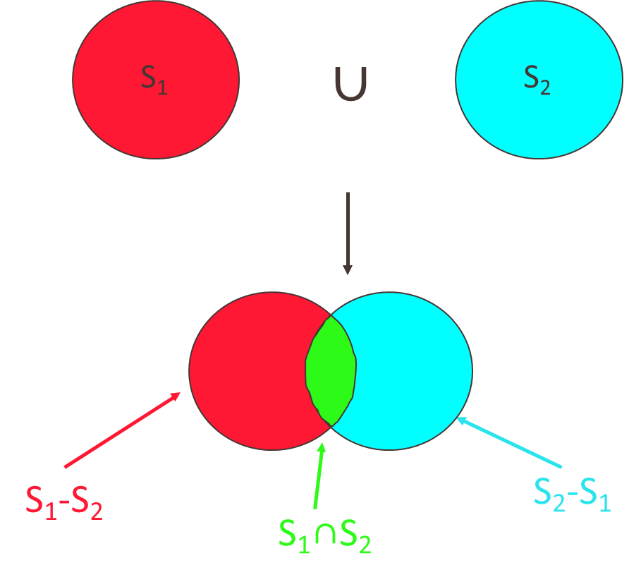
Ένωση-Τομή-Διαφορά

Slide 25
Ένα Απλό Πρόβλημα
Η Σοφία λέει την αλήθεια κάθε Δευτέρα, Τρίτη, Τετάρτη και Πέμπτη, ενώ η αδερφή της Μαρία λέει την αλήθεια κάθε Δευτέρα, Παρασκευή, Σάββατο και Κυριακή
Σ = {Δε, Τρ, Τε, Πε} Μ = {Δε, Πα, Σα, Κυ}
Αν και οι δύο ομολογήσουν στην μητέρα τους ότι «Χτες είπαν ψέματα», τι μέρα είναι σήμερα;
Η Σ λέει ψέμα και η Μ αλήθεια: $\overline{Σ} \text{∩}$ Μ= {Πα, Σα, Κυ}
Η Σ λέει αλήθεια και η Μ ψέμα:$Σ \text{∩}$ $\overline{Μ}$= {Τρ, Τε, Πε}
Σήμερα και οι δύο λένε αλήθεια ή ψέματα: Σ $\text{}$ Μ= {Δε} ή $\overline{Σ} \text{∩}$ $\overline{Μ}=∅$

Slide 26
Βασικές Ιδιότητες
Μεταθετική: Α ∩ Β = Β ∩ Α
Α ∪ Β = Β ∪ Α
Προσεταιριστική: (Α ∩ Β) ∩ C = Α ∩ (Β ∩ C)
(Α ∪ Β) ∪ C = Α ∪ (Β ∪ C)
Επιμεριστική: Α ∩ (Β ∪ C) =( Α ∩ B) ∪ (A ∩ C)
Α ∪ (Β ∩ C) =( Α ∪ B) ∩ (A ∪ C)

Slide 27
Δυναμοσύνο
Tο σύνολο το οποίο αποτελείται από όλα τα υποσύνολα ενός συνόλου S, ονομάζεται δυναμοσύνολο (power set) του S και συμβολίζεται με P(S):
P (S) = { A : A ⊆ S }

Slide 28
Παραδείγματα
Για Α = {1,2,3}
P(A) = {{}, {1}, {2}, {3}, {1,2}, {1,3}, {2,3}, {1,2,3}}
Το 2^{{c, d}}={{c, d}, {c}, {d}, $∅$}

Slide 29
Βιβλιογραφία
H.R. Lewis, Χ. Παπαδημητρίου, "Στοιχεία θεωρίας υπολογισμού", 1η έκδοση/2005, Εκδόσεις Κριτική, ISBN: 978-960-218-397-7 Κωδικός Βιβλίου στον Εύδοξο: 11776 2.
M. Sipser, "Εισαγωγή στη Θεωρία Υπολογισμού", 1η έκδοση/2009, Εκδόσεις ΙΤΕ-Πανεπιστημιακές Εκδόσεις Κρήτης, ISBN: 978-960-524-243-5 Κωδικός Βιβλίου στον Εύδοξο: 257
Επιπλέον συνιστώμενη βιβλιογραφία
E. Rich, "Automata, Computability and Complexity: Theory and Applications", 1st edition/2007, Prentice Hall, ISBN: 978-0132288064
J. E. Hopcroft, R. Motwani, J. D. Ullman, "Introduction to Automata Theory, Languages, and Computation", 3rd edition/2006, Prentice Hall, ISBN: 978- 0321455369
J. Hopcroft, R. Motwani, J. Ullman, Intoduction to Automata Theory, Languages and Computation, 2nd ed., Pearson - Addison Wesley, 2003
M. Sipser, Εισαγωγή στη Θεωρία Υπολογισμού, Πανεπιστημιακές Εκδόσεις Κρήτης, 2007

Slide 30
Σημείωμα Αναφοράς
Copyright Τεχνολογικό Ίδρυμα Ηπείρου. Αλέξανδρος Τζάλλας.
Θεωρία Υπολογισμού.
Έκδοση: 1.0 Άρτα, 2015. Διαθέσιμο από τη δικτυακή διεύθυνση:
http://eclass.teiep.gr/courses/COMP112/
ΔΙΑΤΑΡΑΧΕΣ ΦΩΝΗΣ, Ενότητα 0, ΤΜΗΜΑ ΛΟΓΟΘΕΡΑΠΕΙΑΣ, ΤΕΙ ΗΠΕΙΡΟΥ - Ανοιχτά Ακαδημαϊκά Μαθήματα στο ΤΕΙ Ηπείρου

Slide 31
Σημείωμα Αδειοδότησης
Το παρόν υλικό διατίθεται με τους όρους της άδειας χρήσης Creative Commons Αναφορά Δημιουργού-Μη Εμπορική Χρήση-Όχι Παράγωγα Έργα 4.0 Διεθνές [1] ή μεταγενέστερη. Εξαιρούνται τα αυτοτελή έργα τρίτων π.χ. φωτογραφίες, Διαγράμματα κ.λ.π., τα οποία εμπεριέχονται σε αυτό και τα οποία αναφέρονται μαζί με τους όρους χρήσης τους στο «Σημείωμα Χρήσης Έργων Τρίτων».
Ο δικαιούχος μπορεί να παρέχει στον αδειοδόχο ξεχωριστή άδεια να χρησιμοποιεί το έργο για εμπορική χρήση, εφόσον αυτό του ζητηθεί.
[1]
http://creativecommons.org/licenses/by-nc-nd/4.0/deed.el

Slide 32
Τέλος Ενότητας
Επεξεργασία: Ευάγγελος Καρβούνης
Άρτα, 2015

Slide 33
Τέλος Ενότητας
Σύνολα & Σχέσεις (1/2)

